Slide 1
Всемирный день поэзии
Ежегодно 21 марта отмечается Всемирный день поэзии. Решение о его праздновании было принято в 1999 году на 30-й сессии ЮНЕСКО. Впервые Всемирный день поэзии прошел в 2000 году в Париже, где находится штаб-квартира ЮНЕСКО.
По решению ЮНЕСКО, основной задачей празднования Всемирного дня поэзии является поощрение языкового разнообразия и поддержка исчезающих языков посредством поэзии.
Также этот День призван содействовать развитию поэзии, возвращению к устной традиции поэтических чтений, преподаванию поэзии, восстановлению диалога между поэзией и другими видами искусства, такими как театр, танцы, музыка, живопись, поощрению издательского дела и созданию в средствах массовой информации позитивного образа поэзии как подлинно современного искусства, открытого людям.
В решении ЮНЕСКО отмечается: «Поэзия может стать ответом на самые острые и глубокие духовные вопросы современного человека – но для этого необходимо привлечь к ней как можно более широкое общественное внимание. Кроме того, Всемирный день поэзии должен дать возможность шире заявить о себе малым издательствам, чьими усилиями, в основном, доходит до читателей творчество современных поэтов, литературным клубам, возрождающим извечную традицию живого звучащего поэтического слова».
Уже традицией стало отмечать День поэзии в Москве разнообразными поэтическими акциями, которые проходят в театрах, литературных клубах и салонах. Так, в 2008 году в программу Всемирного дня поэзии в Москве входили своеобразный поэтический марафон, презентация новых книг, чтение курса лекций о поэзии последнего тридцатилетия, вручение различных поэтических премий и многое другое.

Slide 2
Музы поэзии
Боги жили в великолепных чертогах, построенных сыном Зевса Гефестом на вершине Олимпа, самой высокой горы Греции. Там они пребывали в вечной юности, питаясь нектаром и амброзией, дававшим им бессмертие. Порой они внимали пению муз, которых родила Зевсу богиня памяти Мнемозина, чтобы они воспевали победу богов-олимпийцев над титанами.
9 сестёр, дочерей верховного бога Зевса и богини памяти Мнемозины были спутницами Аполлона- бога Солнца и искусств. Музы - богини поэзии, искусств и наук, рождённые в Пиэрии и носящие имя «олимпийские» обитали на Геликоне, воспевая все поколение богов - Гею, Кроноса, Океана, Ночь, Гелиоса, самого Зевса и его потомство, т.е. они связывали прошлое и настоящее.
Они, как покровители певцов и музыкантов, передают свой дар. Они наставляют и утешают людей, наделяют их убедительным словом, воспевают законы и славят добрые нравы богов.
В эллинскую эпоху Музы превратились в символические образы:
Вот эти девять муз:
-Клио-муза истории;
-Каллиопа- муза эпической трагедии и знаний;
-Мельпомена- муза трагедии;
-Талия- муза комедии;
-Урания- муза астрономии;
-Терпсихора- муза танца;
-Эрато- муза любовной поэзии;
-Эвтерпа- муза лирической поэзии;
-Полигимния- муза торжественных песнопений в честь богов.

Slide 3
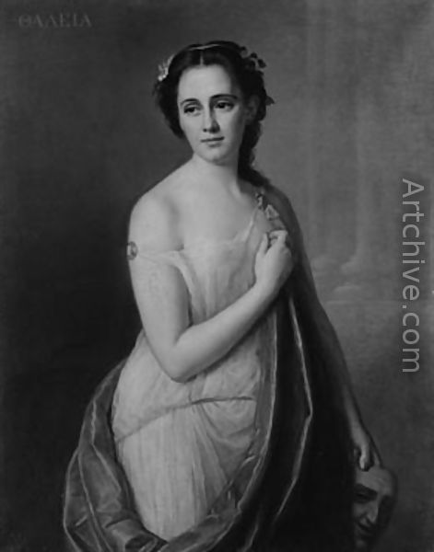
Муза лирической поэзии Эвтерпа
Эвтерпа - покровительница лирической поэзии. Изображается с двойной флейтой.

Slide 4
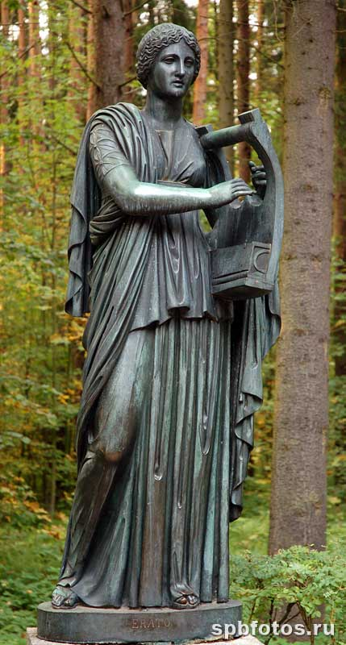
Муза любовной лирики Эрато
Эрато - Муза любовно- лирической поэзии, изображается с лирой в руках.

Slide 5
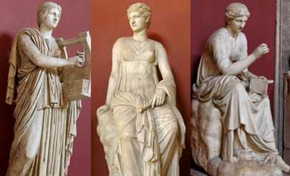
Музы поэзии

Slide 6
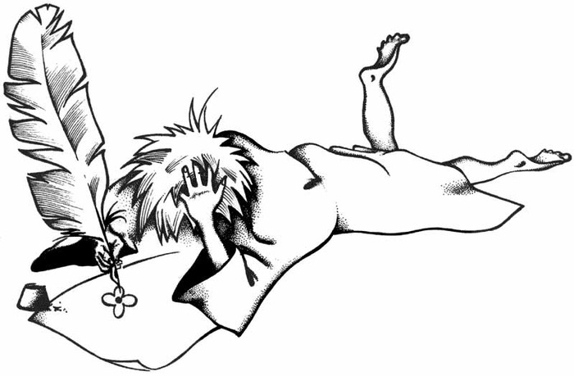
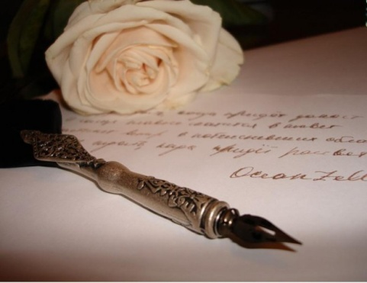
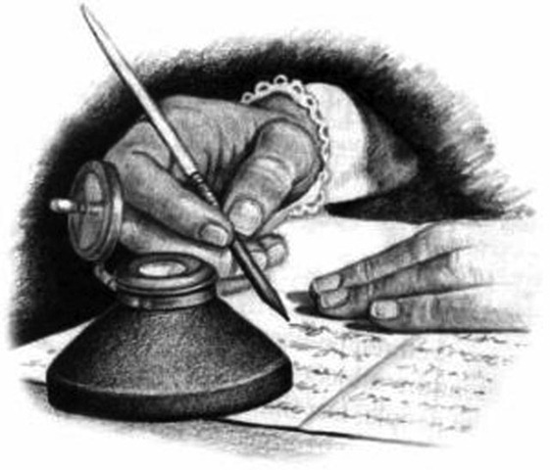
Встречи с Музой – вдохновение…

Slide 7
Поэтическая встреча «Мы учимся быть поэтами…»
\уч-ся представляют свое творчество на суд зрителей/

